Slide 1
过程控制系统
过热蒸汽温度控制

Slide 2
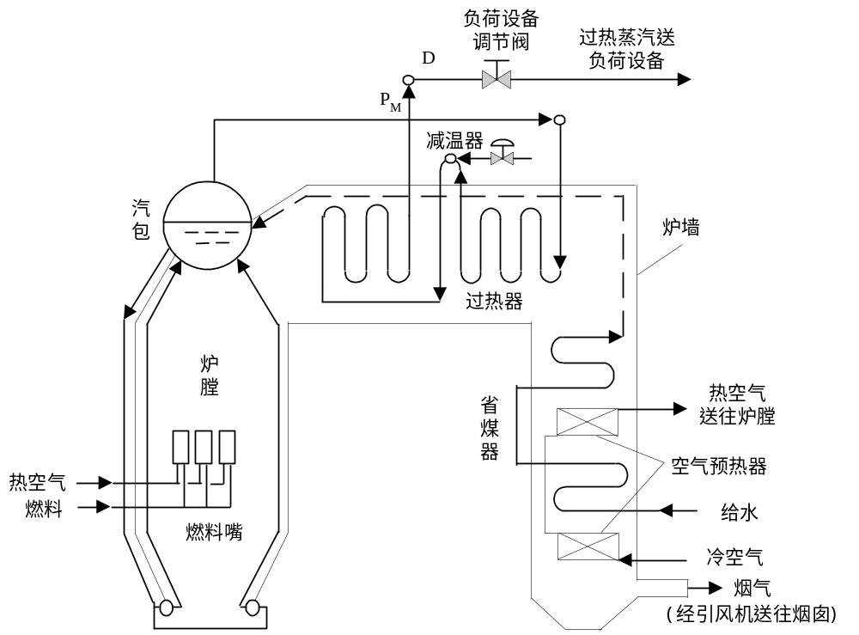
锅炉设备的工艺流程

Slide 3
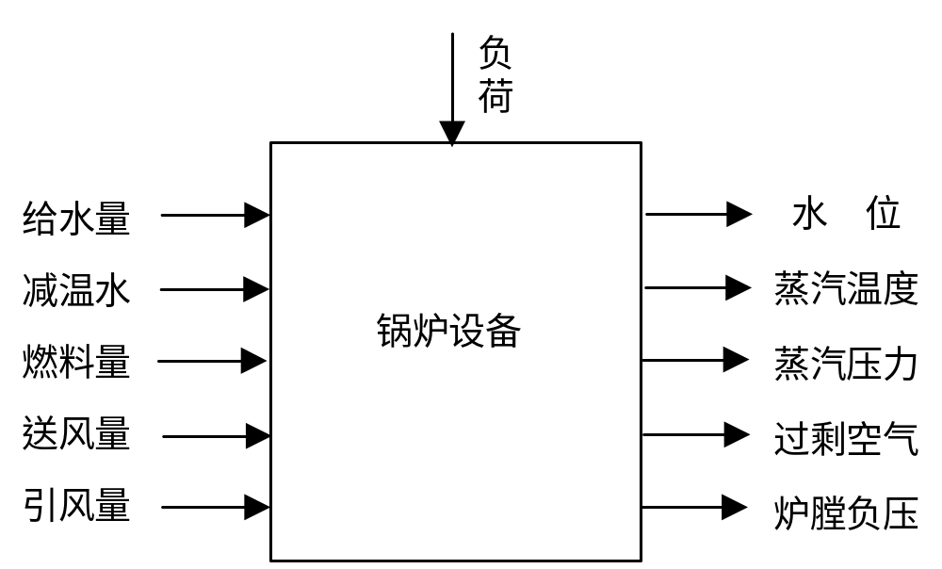
锅炉设备的控制问题
系统分解：（1）锅炉汽包水位的控制；
（2）锅炉燃烧系统的控制；
（3）过热蒸汽系统的控制。

Slide 4
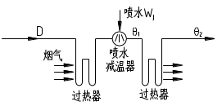
锅炉过热蒸汽温度调节系统
      控制目标：过热器出口温度维持在允许范围内，并且保护过热器使管壁温度不超过允许的工作温度。
      主气温偏高会使过热器和汽轮机高压缸承受过高的热应力而损坏，威胁机组运行安全；
      偏低则会降低机组的热效率，影响机组运行的经济性，蒸汽带液缩短汽轮机叶片的使用寿命。
      蒸汽过热系统包括一级过热器、减温器、二级过热器。
      影响过热器出口温度的主要扰动:蒸汽流量扰动、烟气侧传热量的扰动和喷水量的扰动。

Slide 5
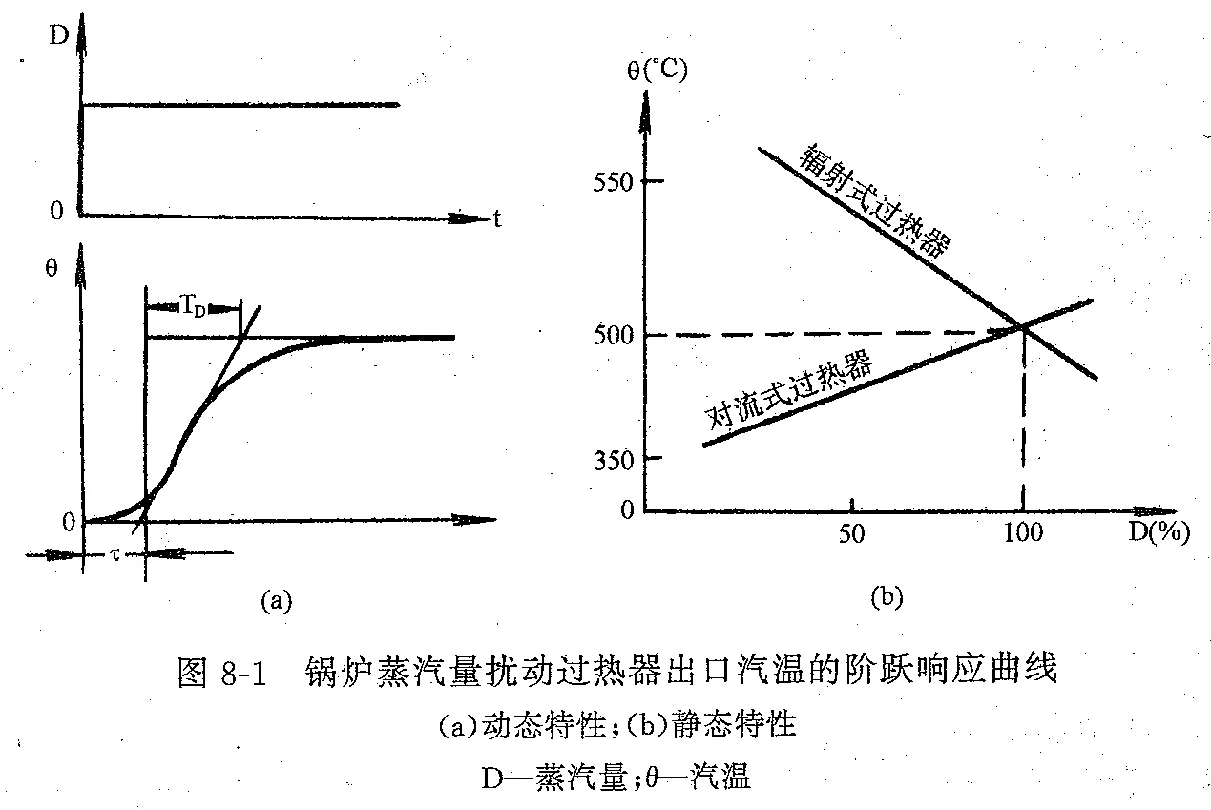
过热蒸汽温度控制
一．过热蒸汽温度的动态特性
三种扰动：蒸汽量、烟气量和减温水量。
1．蒸汽量扰动时，过热蒸汽温度的动态特性
蒸汽流量变化将改变过热蒸汽和烟气之间的传热条件，导致过热器出口温度变化。

Slide 6
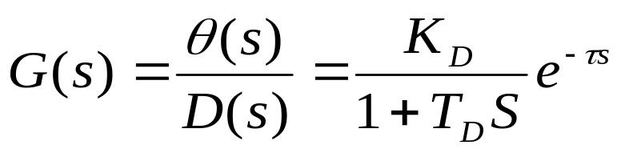
过热蒸汽温度控制
∙特点是有迟延，有惯性，有自平衡能力。阶跃响应曲线
蒸汽量变化对汽温变化的传递函数可用下式近似表示：

Slide 7
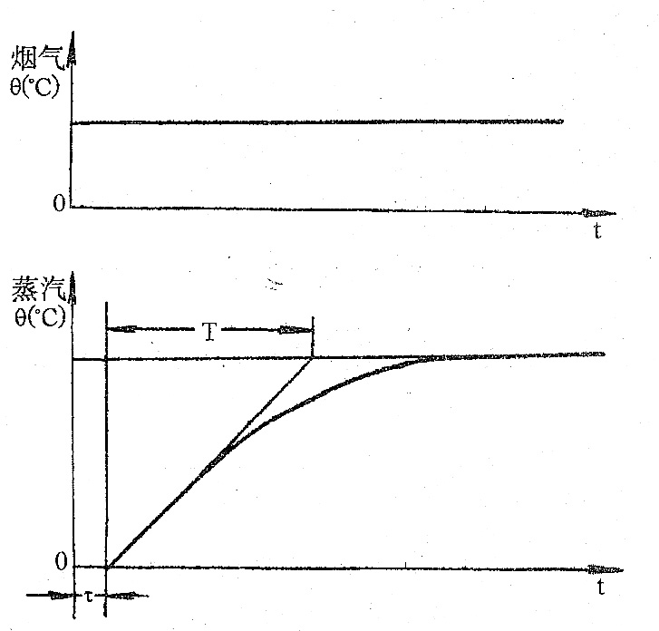
过热蒸汽温度控制
2．烟气侧扰动时过热蒸汽温度的动态特性
阶跃响应曲线：
烟气流速和气温的变化将改变传热条件，导致过热器出口温度的变化。
烟气扰动时的过热器出口汽温的阶跃响应曲线
∙特点是：有迟延、有惯性、有自平衡能力。

Slide 8
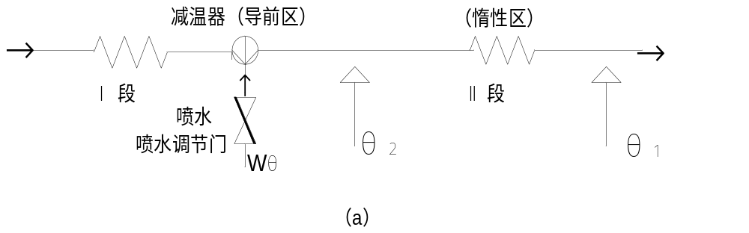
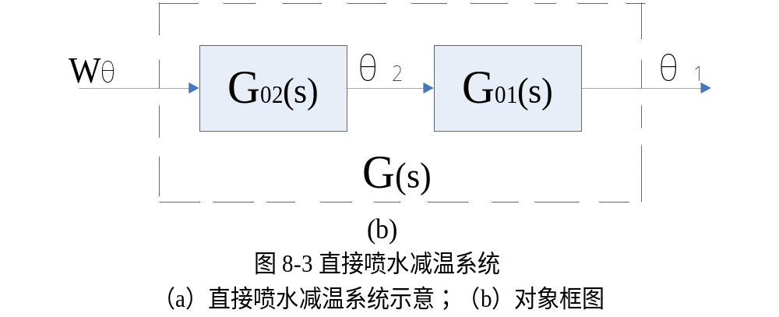
过热蒸汽温度控制
3．减温水量扰动时过热蒸汽温度的动态特性
减温器出口过热汽温
过热器出口汽温

Slide 9
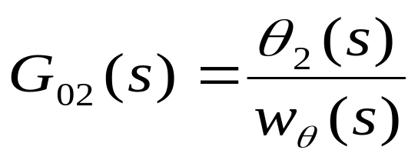
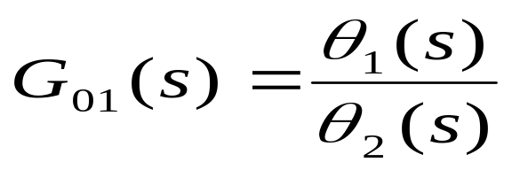
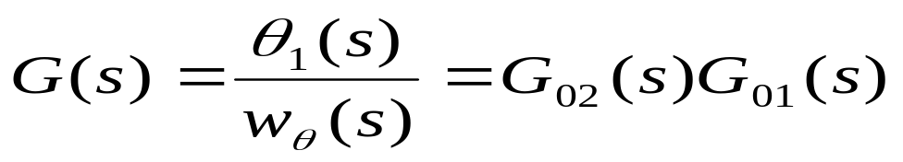
导前区：导前汽温θ₂测点前至减温器
惰性区：过热器出口汽温θ₁测点到导前汽温测点
式中
θ₂──导前汽温
θ₁──过热器出口汽温
w_{θ}──减温喷水量

Slide 10
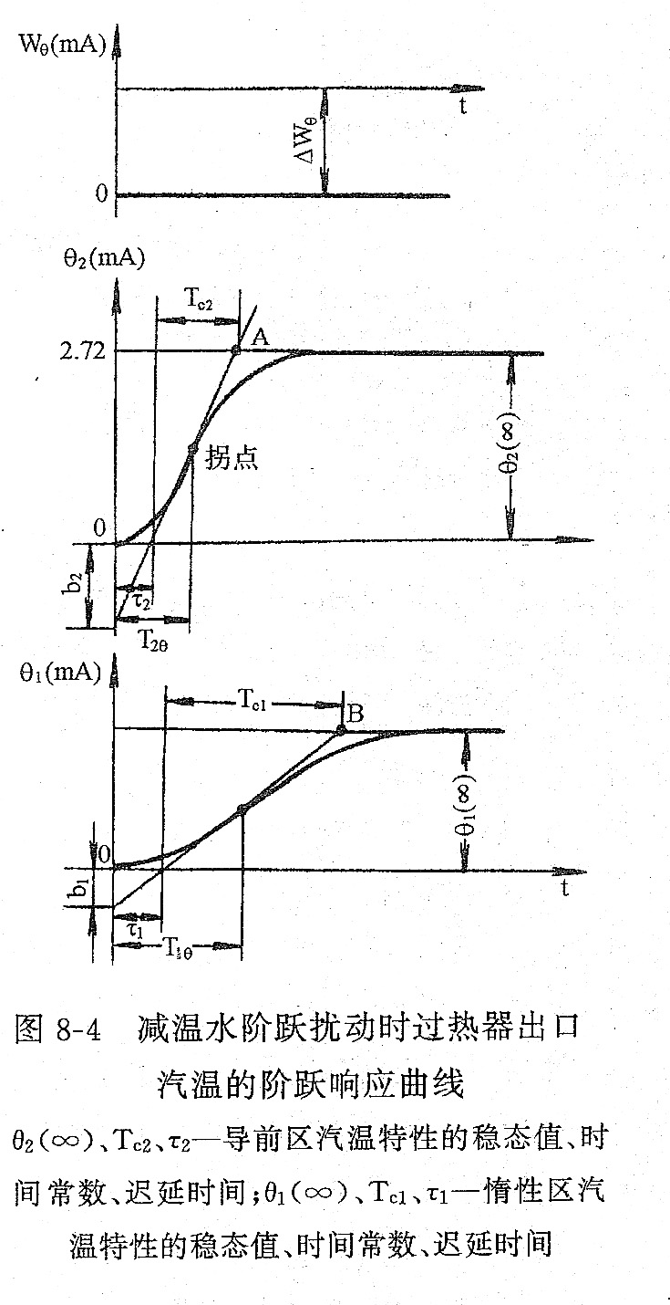
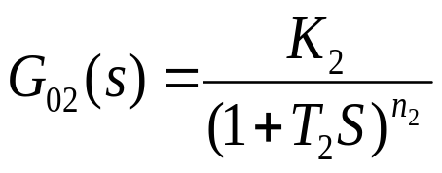
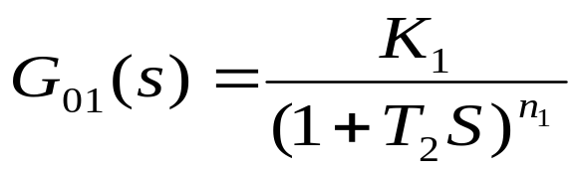
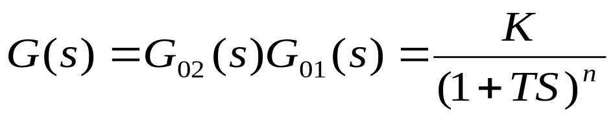
∙减温水量扰动时过热蒸汽温度被调对象的阶跃响应曲线图：
汽温对象的传递函数可用下式表示：
一般n₂=2
一般n₁≥2

Slide 11







过热器温度串级控制系统
入口蒸汽(低温)
减温器
过热器
出口蒸汽 (高温)
：蒸汽温度
烟气
调节器Ⅱ
调节器Ⅰ
：减温水流量
减温水
      过热器温度串级控制系统

Slide 12
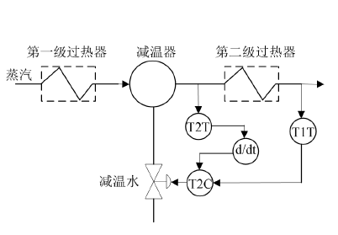
过热器温度串级控制系统
      过热器双冲量控制系统

Slide 13
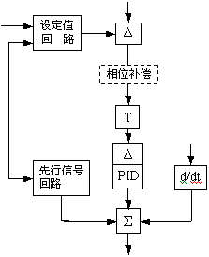
蒸汽过热系统的控制
      ① 设定值回路：在低负荷运行时，主蒸汽温度达不到额定温度，因而需要建立蒸汽温度设定值与蒸汽流量之间的函数关系。经蒸汽流量校正后的设定值与手动上限设定值一起组成设定值回路，向温度控制器提供设定值。
      ② 先行信号回路：采用了反映外扰的先行信号，它建立在蒸汽流量与喷水控制阀门开度的函数关系的基础上，经过蒸汽流量和各种燃料混烧比等外扰修正后得到的喷水阀门开度信号，直接控制喷水阀的动作，起到前馈的作用，提高了系统克服扰动的能力。
      ③ 主蒸汽温度的相位补偿回路：在喷水量的扰动下，蒸汽温度的响应有较大的相位滞后，因此在前向通道中加入一个相位补偿回路，如图中的虚框所示。它实际上是由两个控制器，两个加法器组成的二阶导前-滞后环节。只要根据蒸汽温度对象的动态特性适当选择这些参数，就可以对主蒸汽温度与其设定的偏差进行相位滞后补偿，改善控制品质。
图 是某厂第二级减温器温度控制系统简图。为了提高系统的控制性能，它的控制采用了
Notes:
迟延大滞后、有自衡的对象（高阶惯性加纯时延）
串级+前馈进行改善

